Slide 1

Evaluación Sumativa 3
Modelamiento predictivo integrado
Riesgo de enfermedad coronaria a diez años
Alexander Sepúlveda Ormazábal
MCDI501 · Universidad Andrés Bello · 2026
Presentación de 10 minutos
Notes:
Buenos días. En esta presentación resumiré el proyecto desarrollado con los datos de Framingham. El objetivo fue estudiar el riesgo de enfermedad coronaria a diez años e integrar, en una sola línea de trabajo, la exploración de la Sumativa 1, la validación de la Sumativa 2 y el modelamiento predictivo de la Sumativa 3. La exposición dura aproximadamente diez minutos.
Fuente: informe final integrado y notebook maestro del proyecto Framingham.

Slide 2
Problema y datos
02
Pregunta del proyecto
¿Qué características se asocian con la enfermedad coronaria a diez años y con qué capacidad un modelo distingue perfiles con y sin evento?
4.238
16
personas
variables
15,20 %
10 años
El estudio es observacional. Los resultados describen asociaciones y capacidad predictiva, pero no prueban causalidad.
desarrolló CHD
horizonte del evento
Variable objetivo: TenYearCHD
MCDI501 · Estadística Computacional
Notes:
Trabajamos con 4.238 personas y 16 variables demográficas, conductuales y clínicas. La variable objetivo fue TenYearCHD: CHD significa enfermedad coronaria. Esta variable indica si la persona desarrolló el evento durante diez años. El 15,20 por ciento presentó el evento. Esto genera desbalance, porque el grupo positivo es mucho menor. Nuestro objetivo no fue afirmar que una variable causa la enfermedad, sino estudiar asociaciones y evaluar qué tan bien el modelo distingue personas con y sin evento.
Fuente: dataset Framingham utilizado en S1, S2 y S3.

Slide 3
Progresión S1, S2 y S3
03
S1 · Diagnóstico
S2 · Estabilidad
S3 · Predicción
Exploración y calidad de datos
Faltantes y valores extremos
Asociaciones y pruebas de hipótesis
Bootstrap y permutación
Monte Carlo: variación de tasas
Robustez frente a valores extremos
Imputación y preparación
Tres regresiones logísticas
Evaluación, diagnósticos y sensibilidad
S1 destacó edad y presión; S2 probó estabilidad; S3 llevó esa evidencia a la preparación y comparación
MCDI501 · Estadística Computacional
Notes:
El proyecto avanzó en tres etapas conectadas. En S1 diagnosticamos la calidad de los datos; allí destacaron, entre otras, la edad y la presión sistólica. En S2 evaluamos la estabilidad mediante bootstrap, permutación y sensibilidad frente a valores extremos. De manera complementaria, Monte Carlo mostró la variación de tasas en cohortes hipotéticas generadas con parámetros fijos; no fue una validación externa ni una comprobación de las asociaciones. En S3, esas fases orientaron la preparación y la comparación de candidatos; M3 seleccionó finalmente las variables mediante BIC.
Fuente: trazabilidad S1, S2 y S3 documentada en el informe final.

Slide 4
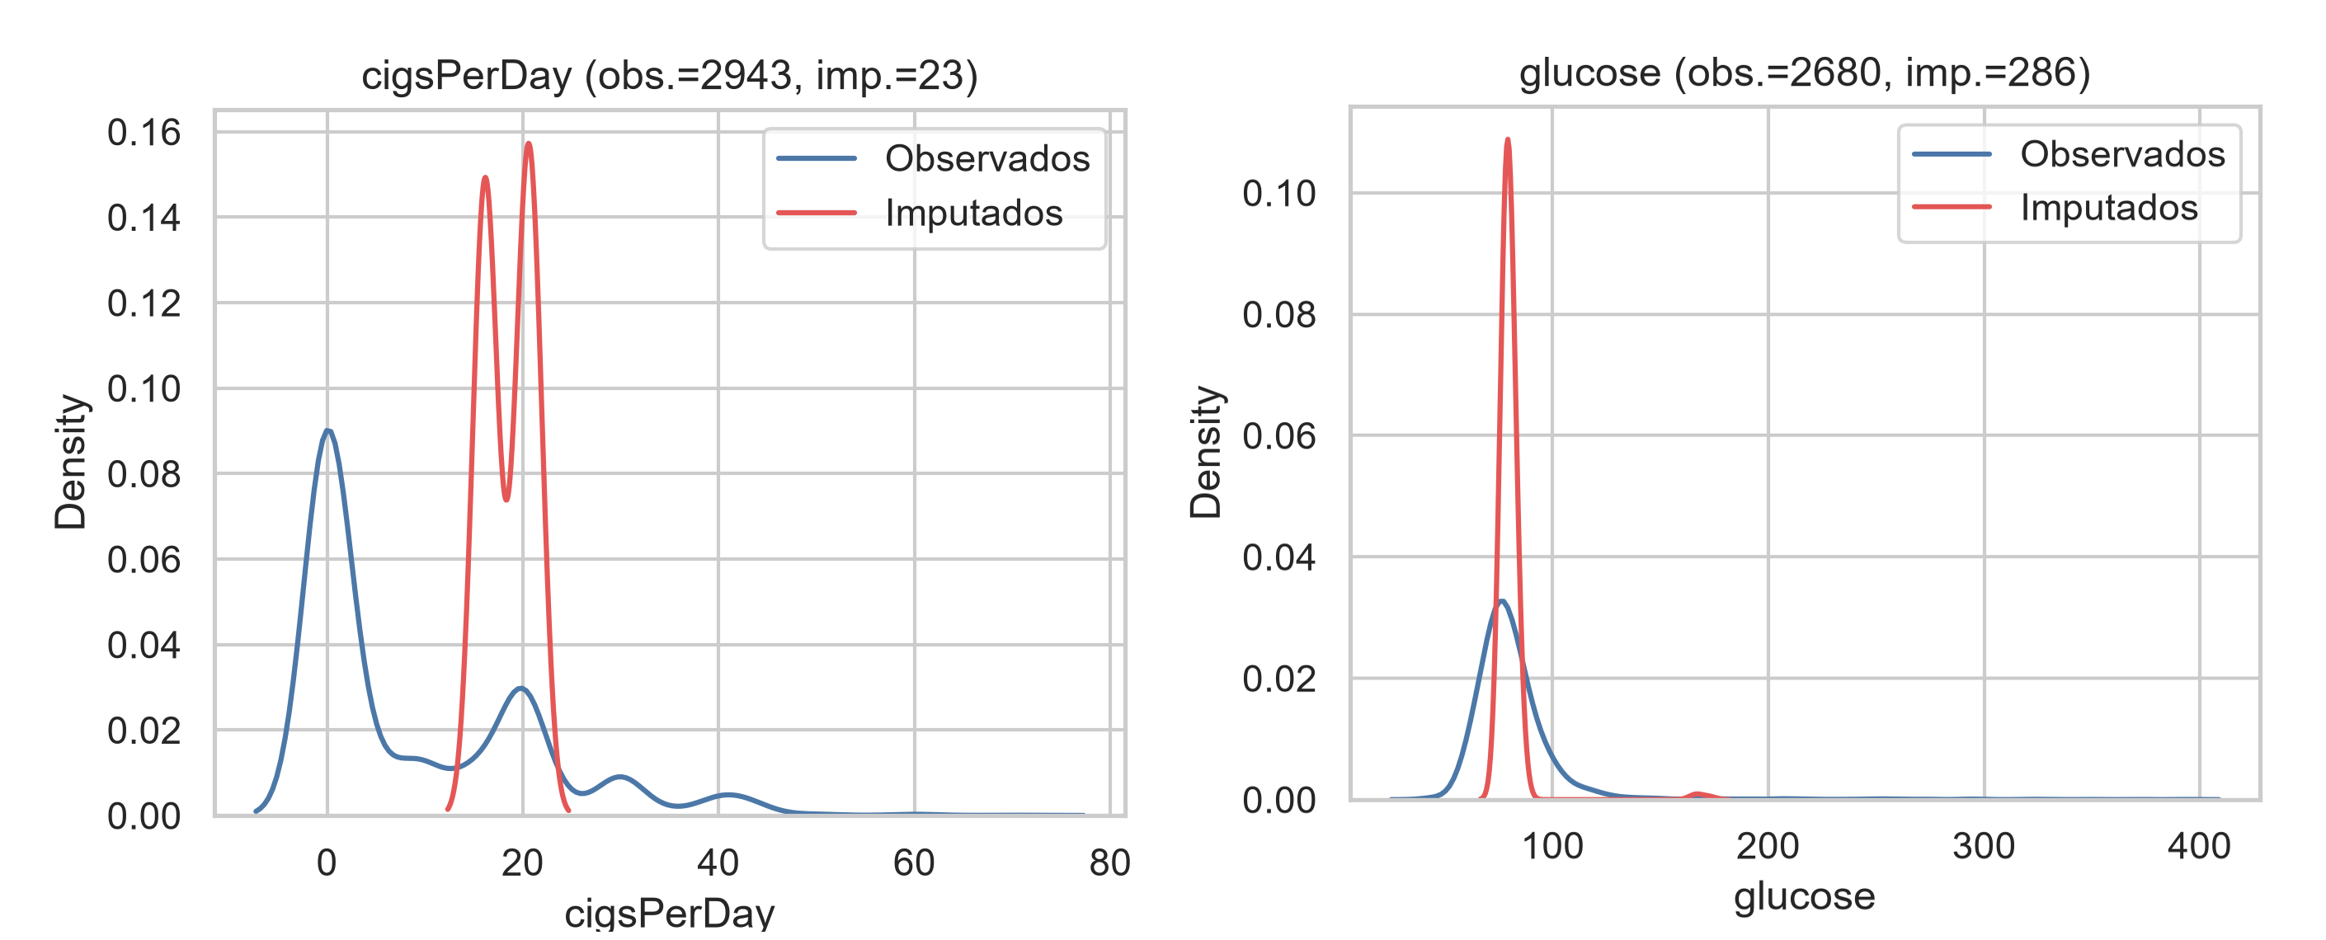
Datos faltantes e imputación
04
Glucosa concentró el mayor porcentaje de faltantes: 9,16 %
Estrategias comparadas
Eliminación de casos incompletos
Imputación simple
Imputación mediante regresión
Decisión
La regresión conservó toda la muestra y usó información de varias variables, aunque no superó claramente a la imputación simple.
MCDI501 · Estadística Computacional
Notes:
Los datos faltantes podían reducir la muestra y cambiar su composición. Glucosa fue la variable más afectada, con 9,16 por ciento de valores ausentes. Comparamos tres estrategias: eliminar registros incompletos, aplicar imputación simple y estimar los valores mediante regresiones lineales múltiples. Elegimos la imputación por regresión porque conserva todas las observaciones y utiliza varias variables predictoras. Sin embargo, la figura muestra que la imputación determinista concentra los valores y que varias regresiones tuvieron capacidad explicativa limitada. Por eso la decisión se considera razonable, pero no perfecta.
Fuente: Figura 1 y resultados de imputación del notebook S3.

Slide 5
Tres modelos logísticos
05
La comparación separó selección de variables y evaluación en prueba
Modelo | Variables | CV-AUC | AUC prueba | Sensibilidad | F1
M1 · S1/S2 | 7 | 0,7197 | 0,6728 | 0,6373 | 0,3426
M2 · Stepwise | 8 | 0,7346 | 0,6953 | 0,6218 | 0,3509
M3 · BIC | 5 | 0,7336 | 0,7026 | 0,6010 | 0,3510
M3 quedó prácticamente empatado con M2, pero utilizó tres variables menos
Variables finales: edad, cigarrillos diarios, presión sistólica, glucosa y sexo
MCDI501 · Estadística Computacional
Notes:
Construimos tres modelos. M1 combinó seis variables destacadas en S1 y S2 e incorporó en S3 un término cuadrático para edad. M2 aplicó selección stepwise. M3 eliminó variables hacia atrás minimizando el BIC, un criterio que equilibra ajuste y complejidad. El AUC es el área bajo la curva ROC y resume la capacidad de discriminación. M2 obtuvo el mayor AUC promedio en validación cruzada, pero M3 quedó prácticamente empatado con tres variables menos. La regla de un error estándar favoreció M3 por parsimonia. El modelo final incluyó edad, cigarrillos diarios, presión sistólica, glucosa y sexo. El conjunto de prueba no participó en esta selección.
Fuente: Tabla de comparación de modelos del notebook S3.

Slide 6
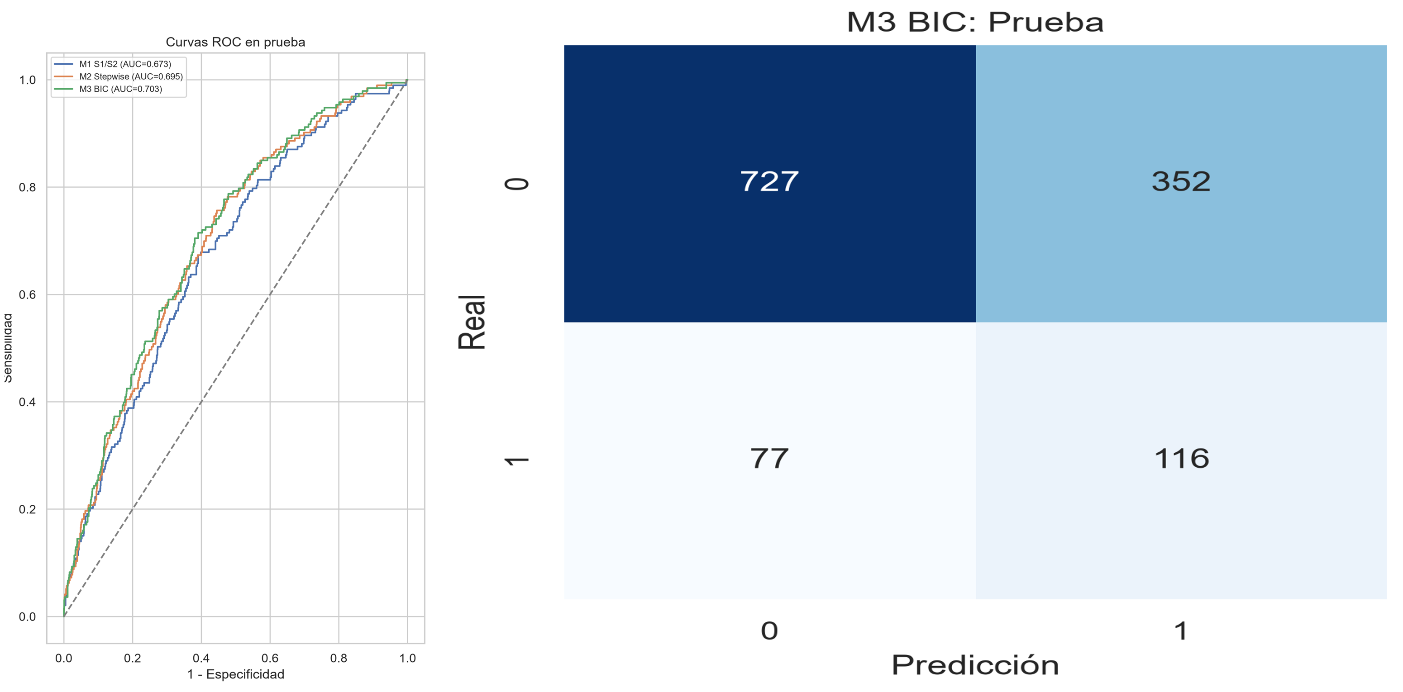
Desempeño predictivo
06
0,7026
0,6010
0,2479
0,3510
AUC
sensibilidad
precisión
F1: equilibrio
MCDI501 · Estadística Computacional
Notes:
En el conjunto de prueba, M3 obtuvo un AUC de 0,7026, que corresponde a una discriminación moderada. La sensibilidad fue 0,6010, por lo que detectó aproximadamente seis de cada diez casos con enfermedad coronaria. La precisión fue 0,2479: cerca de una de cada cuatro alertas correspondió realmente a un caso positivo. F1 resume el equilibrio entre sensibilidad y precisión. En la matriz de confusión observamos 116 verdaderos positivos, 77 falsos negativos y 352 falsos positivos. La ponderación buscó aumentar la detección; con el umbral 0,5 se observaron esos 352 falsos positivos. Por eso estos puntajes no deben interpretarse como probabilidades clínicas calibradas.
Fuente: Figura 2, métricas y matrices de confusión del notebook S3.

Slide 7
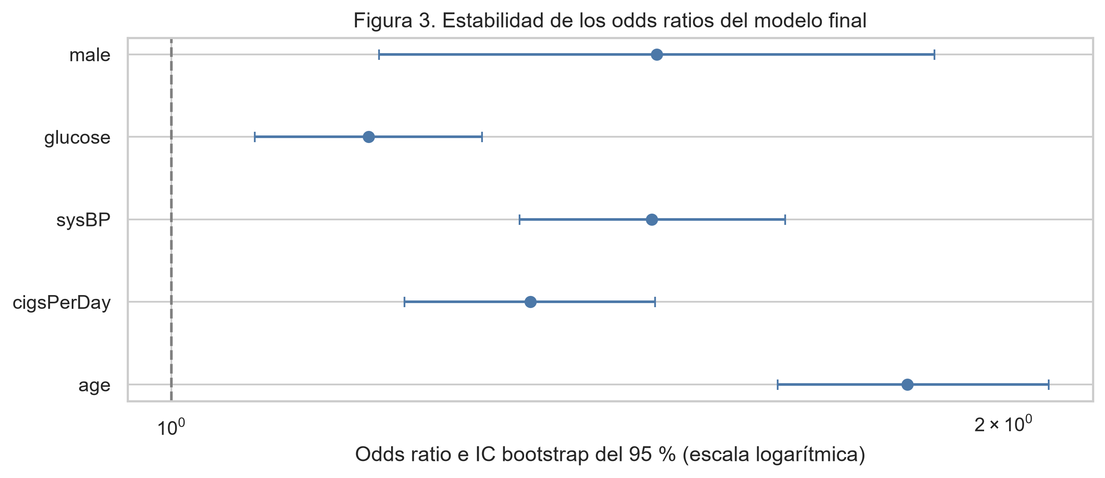
Estabilidad mediante bootstrap
07
1.000
remuestras
95 %
intervalos percentil
5 de 5
OR sobre uno
Los coeficientes conservaron asociaciones positivas en los intervalos bootstrap. Esto respalda estabilidad interna, no causalidad ni validación externa.
MCDI501 · Estadística Computacional
Notes:
Después evaluamos la estabilidad del modelo con bootstrap. Generamos mil remuestras con reemplazo del conjunto de entrenamiento y reajustamos el modelo en cada una. Los cinco intervalos de confianza, o IC, percentil al 95 por ciento de los odds ratios, también llamados razones de momios, quedaron por encima de uno y fueron próximos a los intervalos tradicionales de Wald. Esto indica que las asociaciones positivas fueron internamente estables. Sin embargo, el bootstrap usa el mismo origen de datos y mantiene fija la imputación y la selección. Por tanto, no demuestra causalidad ni reemplaza una validación externa.
Fuente: Figura 3 e intervalos bootstrap del notebook S3.

Slide 8
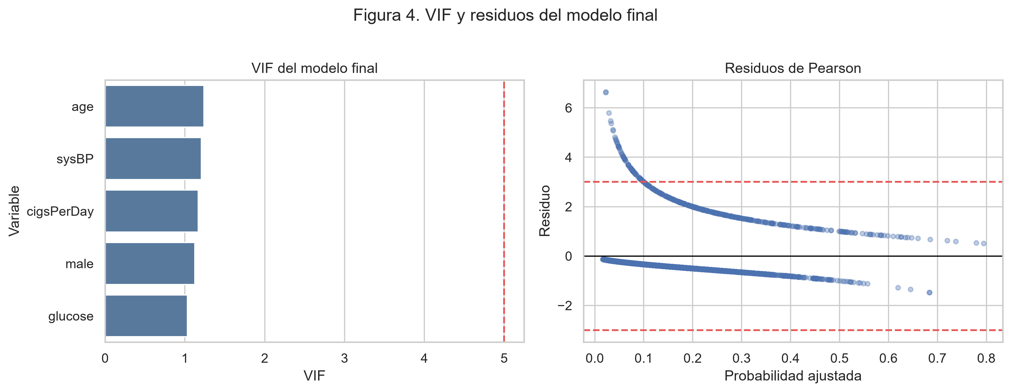
Diagnóstico de supuestos
08
VIF máximo
1,239
No se observó multicolinealidad preocupante
Linealidad del logit
Edad: p = 0,0154
El efecto de la edad no es lineal en la escala del modelo.
Influencia
261 casos sobre el umbral 4/n de la distancia de Cook y 81 residuos de Pearson mayores que 3 en valor absoluto
MCDI501 · Estadística Computacional
Notes:
Los diagnósticos muestran dónde el modelo puede simplificar demasiado la realidad. El VIF máximo fue 1,239, muy por debajo del umbral práctico de cinco, por lo que no observamos multicolinealidad preocupante. La prueba de Box-Tidwell detectó no linealidad para la edad, con p igual a 0,0154. También identificamos observaciones influyentes mediante distancia de Cook y residuos de Pearson. Al retirarlas, los signos se mantuvieron, pero aumentaron algunas magnitudes. No eliminamos estos casos automáticamente porque pueden representar personas reales. La recomendación principal es modelar la edad con una forma más flexible.
Fuente: Figura 4 y diagnósticos del modelo final en el notebook S3.

Slide 9
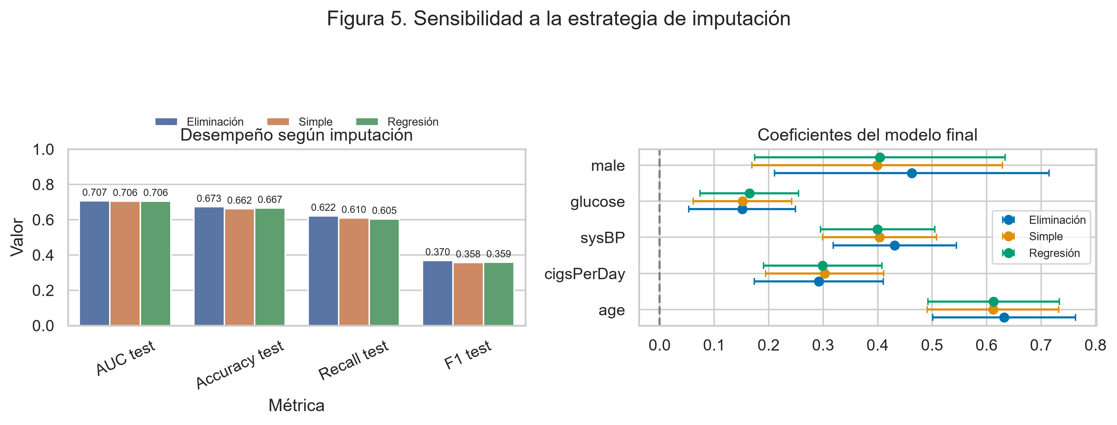
Impacto de la estrategia de imputación
09
AUC en el mismo conjunto de prueba
Eliminación 0,7073
Simple 0,7059
Regresión 0,7059
Las conclusiones cambiaron poco entre estrategias. La eliminación perdió 427 observaciones de entrenamiento sin mostrar una ventaja predictiva clara.
La comparación usa 1.117 casos completos de prueba, por lo que no evalúa directamente personas nuevas con faltantes.
MCDI501 · Estadística Computacional
Notes:
Por último, ajustamos M3 con las tres estrategias de datos faltantes y comparamos las versiones sobre las mismas 1.117 personas completas de prueba. Los valores de AUC fueron 0,7073 para eliminación y 0,7059 para ambas imputaciones. Los intervalos de los coeficientes también se superpusieron. Esto indica que la conclusión general cambió poco. La eliminación perdió 427 observaciones de entrenamiento y no entregó una ventaja clara. Sin embargo, esta comparación utiliza casos completos en prueba, de modo que no permite saber qué método imputaría mejor a una persona nueva con información faltante.
Fuente: Figura 5 y análisis de sensibilidad a la imputación del notebook S3.

Slide 10
Conclusiones y recomendaciones
10
Conclusiones
Próximos pasos
M3 ofreció el mejor equilibrio entre desempeño y simplicidad.
El modelo mostró discriminación moderada y baja precisión.
Las asociaciones fueron internamente estables, pero el modelo no demuestra causalidad.
Validación externa
Calibración y elección del umbral
Validación cruzada completamente anidada
Imputación múltiple
Forma flexible para edad
Resultado actual: un análisis reproducible que aún requiere validación antes de cualquier uso clínico
MCDI501 · Estadística Computacional
Notes:
En conclusión, M3 ofreció el mejor equilibrio entre desempeño y simplicidad. El modelo detectó una parte relevante de los casos, pero su discriminación fue moderada y la baja precisión produjo numerosos falsos positivos. Las asociaciones fueron estables dentro del dataset, aunque eso no demuestra causalidad ni garantiza el mismo funcionamiento en otra población. Antes de aplicarlo habría que validarlo en otra población, calibrar los puntajes y elegir el umbral según el costo de los errores. También conviene anidar todo el preprocesamiento, comparar imputación múltiple y modelar la edad de forma flexible. El principal valor del trabajo es metodológico: integra exploración, validación y predicción de manera reproducible y reconoce con claridad sus límites. Muchas gracias.
Fuente: discusión, conclusiones y recomendaciones del informe final integrado.

